Slide 1





Báo Cáo Đồ Án
IT008.P12
Ứng Dụng Quản Lý Tài Chính Cá Nhân

Slide 2

NỘI DUNG THUYẾT TRÌNH
01.
02.
03.
GIỚI THIỆU ĐỀ TÀI
CƠ SỞ DỮ LIỆU
CÔNG NGHỆ SỬ DỤNG

Slide 3

Mục tiêu của ứng dụng
Giúp người dùng theo dõi và quản lý chi tiêu hàng ngày.
Tạo kế hoạch tài chính cá nhân dựa trên thu nhập và chi tiêu thực tế.
Cung cấp báo cáo tài chính chi tiết để người dùng có cái nhìn tổng quan về tình hình tài chính của mình.

Slide 4


Theo dõi chi tiêu
Tính Năng Chính
Chi tiêu định kỳ
Quản lý ngân sách
Truy vấn thông tin
Báo cáo tài chính
Tạo sổ tiết kiệm
Quản lý mục tiêu
Nhắc nhở định kỳ

Slide 5
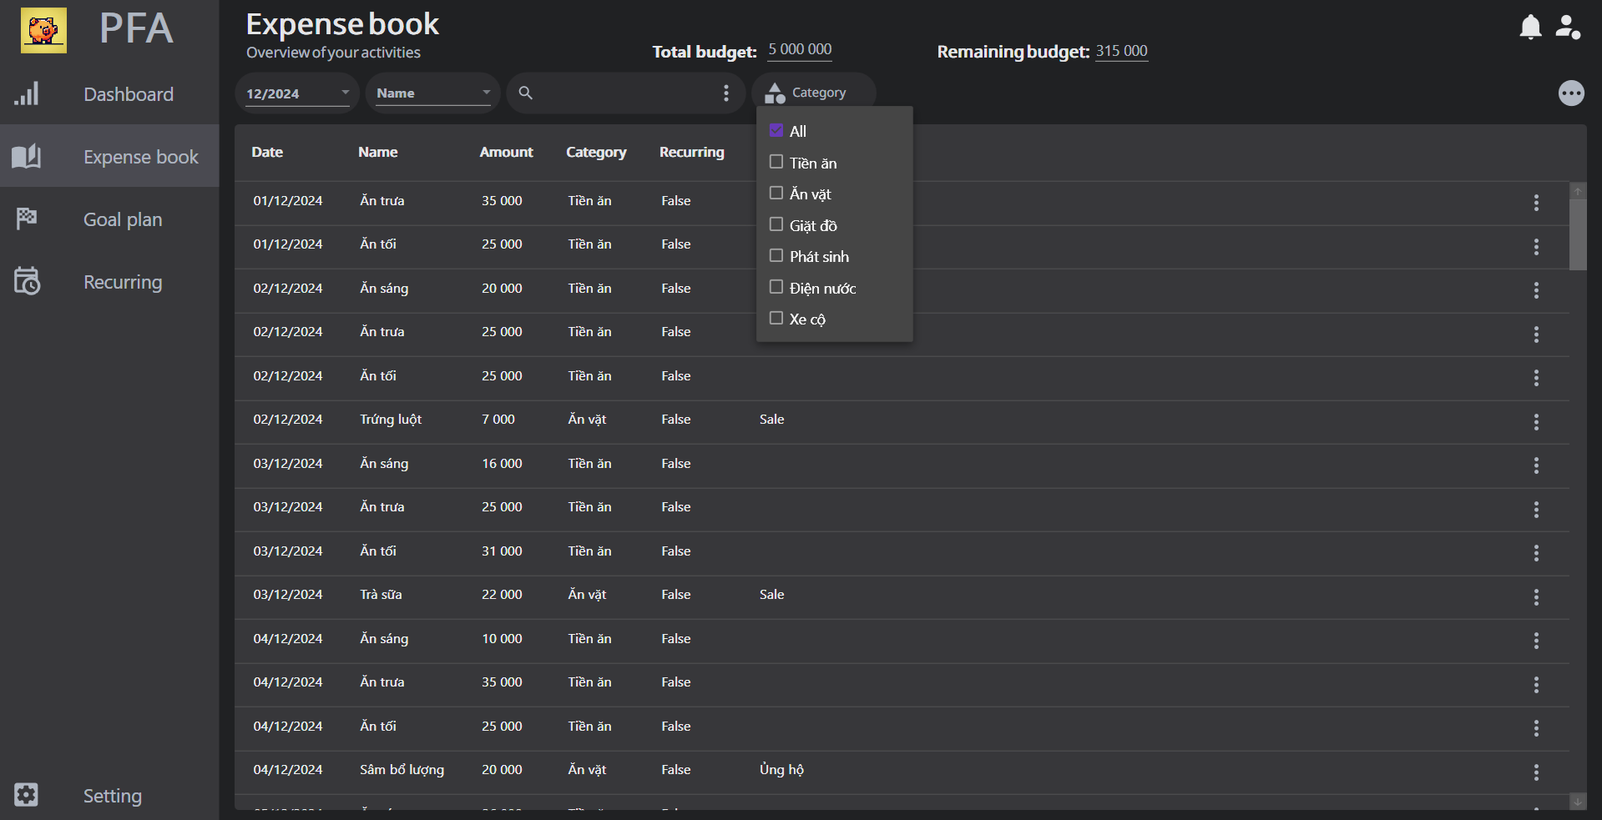
Ứng dụng cho phép người dùng dễ dàng quản lý các giao dịch thu nhập và chi tiêu hàng ngày theo tháng.
Hỗ trợ các tính năng để phân loại theo danh mục và tìm kiếm giúp người dùng theo dõi chi tiết các khoản chi tiêu.

Slide 6
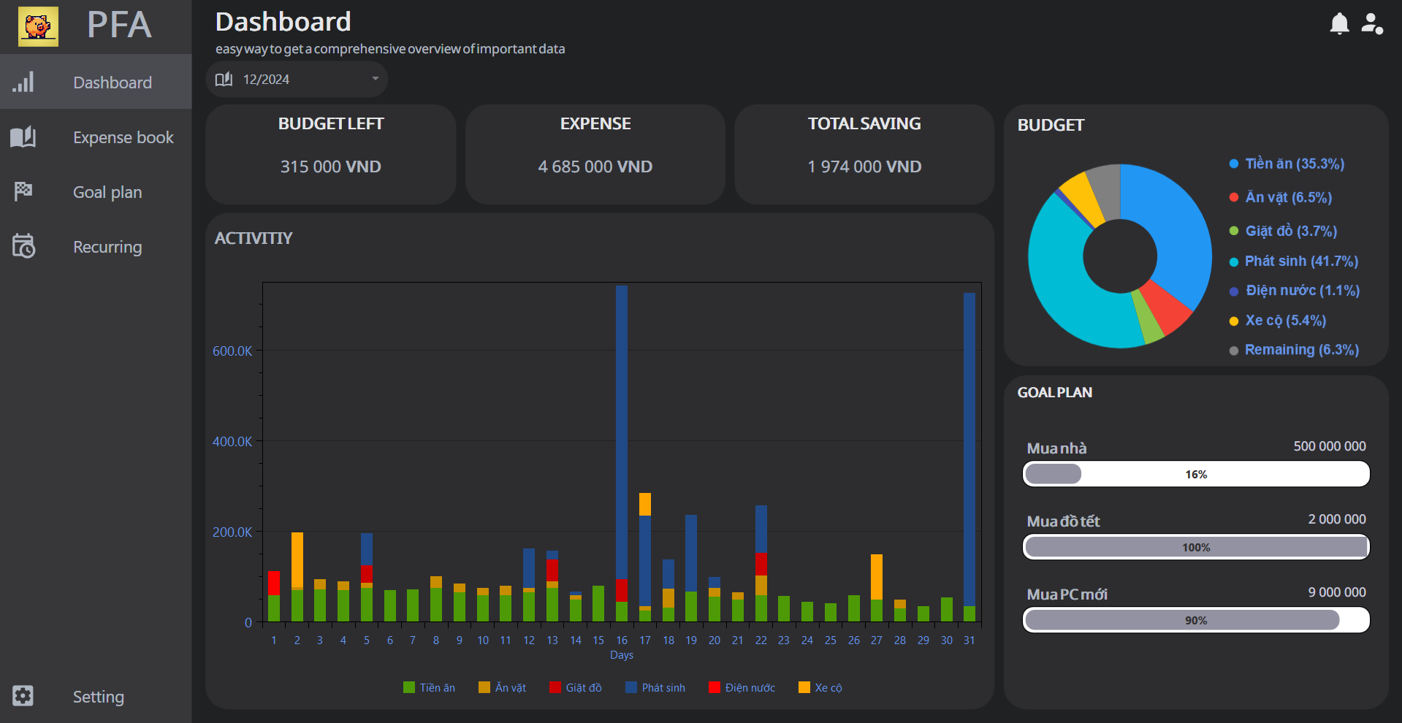
Ứng dụng cung cấp các báo cáo tài chính giúp người dùng nắm bắt tình hình tài chính cá nhân. Các báo cáo này bao gồm tóm tắt thu nhập và chi tiêu theo thời gian, phân tích xu hướng tài chính thông qua đồ thị và biểu đồ.

Slide 7
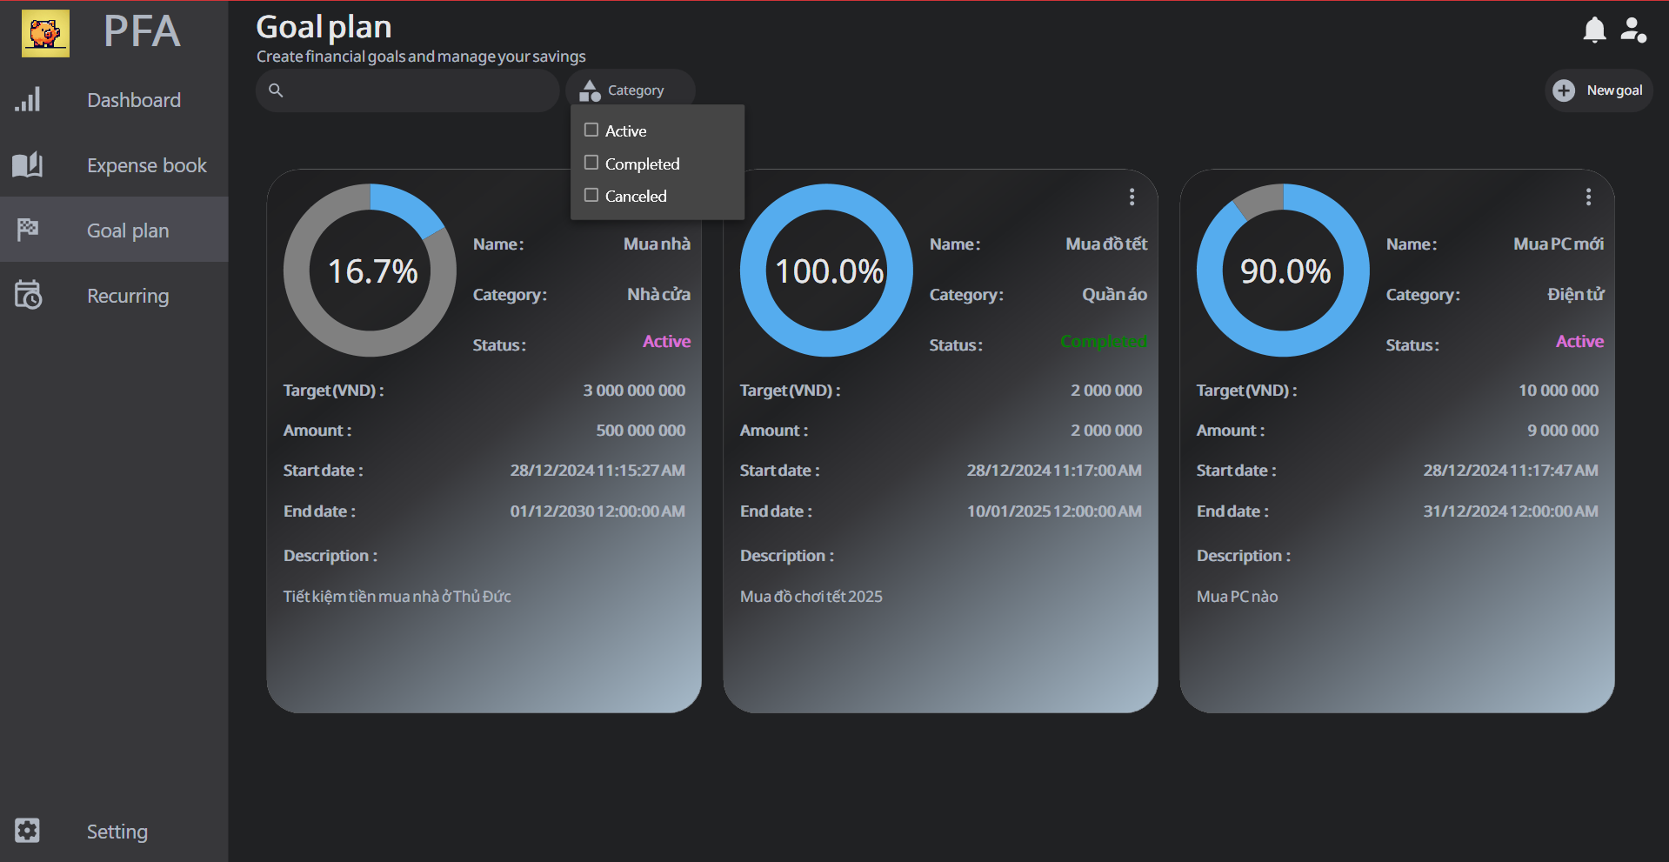
Ứng dụng hỗ trợ người dùng tạo và quản lý khoản tiết kiệm và các mục tiêu tài chính cá nhân. Thiết lập nhắc nhở người dùng tiết kiệm

Slide 8
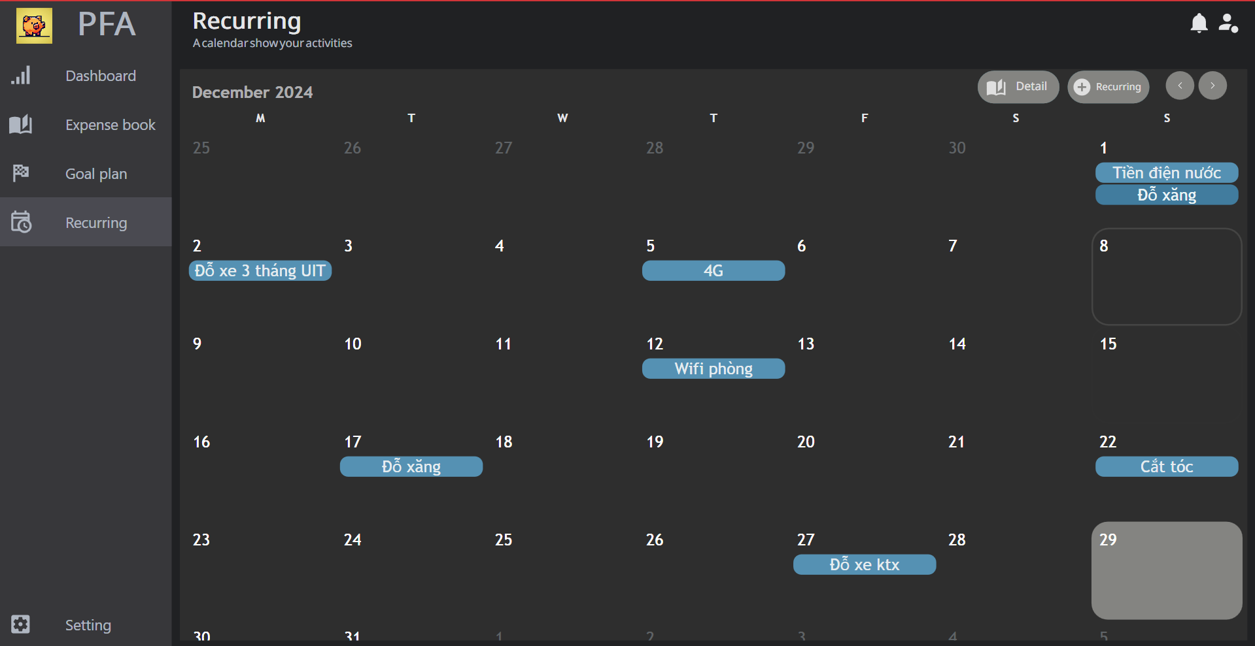
Ứng dụng cung cấp các tính năng giúp người dùng theo dõi các chi phí định kỳ và thiết lập nhắc nhở thanh toán.

Slide 9
NỘI DUNG THUYẾT TRÌNH
01.
02.
03.
GIỚI THIỆU ĐỀ TÀI
CƠ SỞ DỮ LIỆU
CÔNG NGHỆ SỬ DỤNG

Slide 10

Tiêu Chí
Cơ Sở Dữ Liệu
Có khả năng truy vấn nhanh chóng
Bảo mật dữ liệu
Khả năng mở rộng cho nhiều người dùng
Lưu trữ thông tin người dùng
Quản lý danh mục và mục tiêu tài chính
Quản lý các chi phí định kỳ

Slide 11
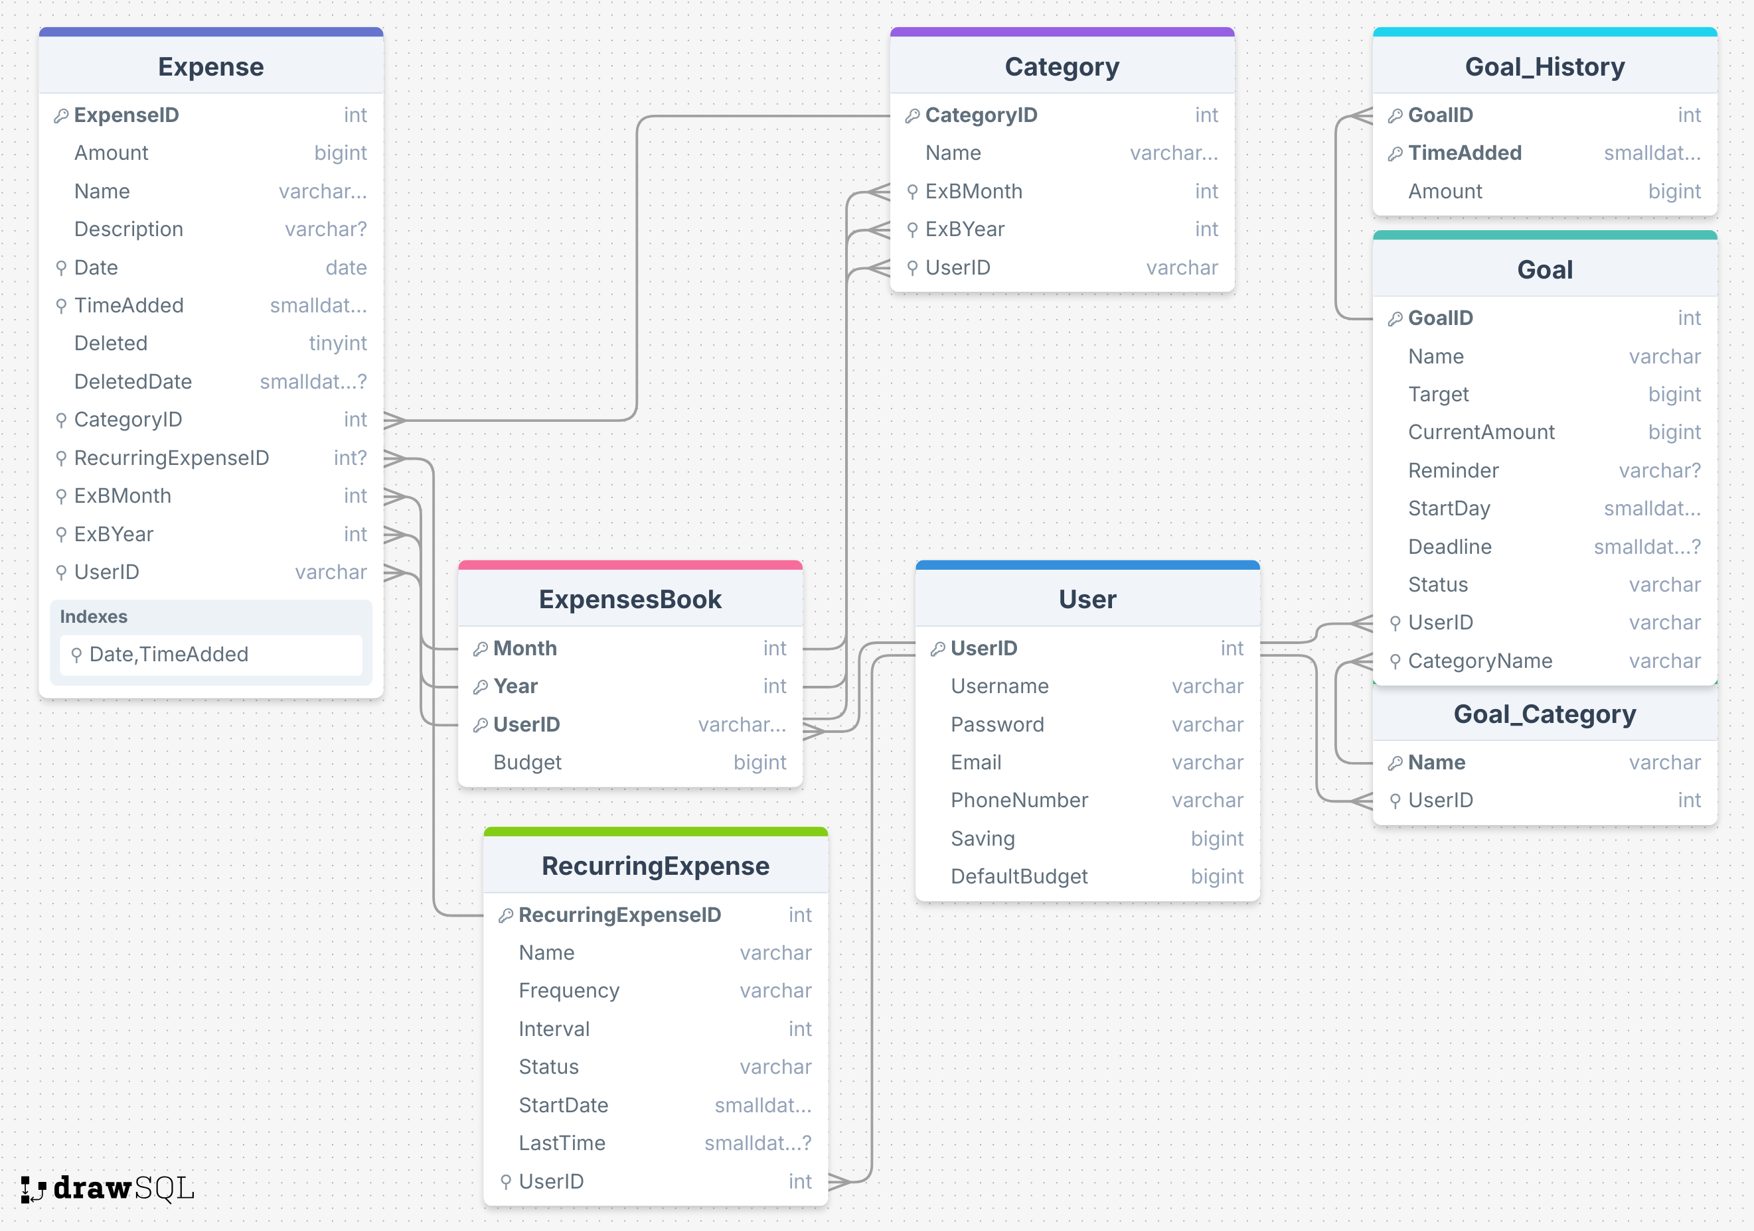

Sơ Đồ Cơ Sở Dữ Liệu

Slide 12
Thuộc Tính | Kiểu Dữ Liệu | Ràng Buộc | Diễn giải
UserID | varchar | Khóa chính | Mã người dùng
Username | varchar |  | Tên đăng nhập
Password | varchar |  | Mật khẩu
Email | varchar |  | Email
PhoneNumber | varchar | NULL | Số điện thoại
Saving | bigint |  | Khoản tiết kiệm
DefaultBudget | bigint |  | Ngân sách mặc định hằng tháng
Bảng User
Lưu trữ thông tin cơ bản của người dùng, cho phép hệ thống quản lý danh tính và các thuộc tính cá nhân như tiết kiệm và ngân sách mặc định. Cho phép nhiều người dùng cùng sử dụng một ứng dụng

Slide 13
Bảng
Expenses Book
Thuộc Tính | Kiểu Dữ Liệu | Ràng Buộc | Diễn giải
Month | int | Khóa chính | Tháng theo dõi chi tiêu
Year | int |  | Năm theo dõi chi tiêu
UserID | varchar |  | Mã người dùng
Budget | bigint |  | Ngân sách
Quản lý sổ chi tiêu cá nhân của người dùng theo từng tháng và năm, giúp theo dõi ngân sách đã đặt ra theo từng tháng.
Thuộc Tính | Kiểu Dữ Liệu | Ràng Buộc | Diễn giải
CategoryID | int | Khóa chính | Mã danh mục
Name | varchar |  | Tên danh mục
ExBMonth | int | Khóa ngoại | Tháng chi tiêu
ExBYear | int | Khóa ngoại | Năm chi tiêu
UserID | varchar | Khóa ngoại | Mã người dùng
Bảng Category
Phân loại các chi phí vào danh mục cụ thể theo từng tháng, hỗ trợ quản lý chi tiêu hiệu quả hơn.

Slide 14
Bảng
Recurring Expense
Thuộc Tính | Kiểu Dữ Liệu | Ràng Buộc | Diễn giải
RecurringExpenseID | int | Khóa chính | Mã chi phí định kỳ
Name | Varchar |  | Tên chi phí định kỳ
Frequency | varchar | “Daily”, “Weekly” “Monthly”, “Yearly” | Tần suất định kỳ
Interval | int |  | Khoảng thời gian giữa các lần
StartDate | smalldatetime |  | Ngày bắt đầu
LastTime | smalldatetime |  | Lần cuối cùng thực hiện chi phí định kỳ
Status | varchar | “Active”, “Canceled” | Trạng thái hiện tại
UserID | int | Khóa ngoại | Mã người dùng
Theo dõi các chi phí định kỳ, quản lý lịch trình và tần suất để tự động ghi nhận hoặc nhắc nhở người dùng.

Slide 15
Thuộc Tính | Kiểu Dữ Liệu | Ràng Buộc | Diễn giải
ExpenseID | int | Khóa chính | Mã chi phí
Name | varchar |  | Tên chi phí
Amount | bigint |  | Số tiền chi tiêu
Description | varchar | NULL | Mô tả chi phí
Date | date |  | Ngày chi tiêu
Deleted | tinyint | 0 hoặc 1 | Chi tiêu đã xóa
DeletedDate | smalldatetime | NULL | Ngày xóa chi tiêu
CategoryID | int | Khóa ngoại | Mã danh mục
RecurringExpenseID | int | NULL, khóa ngoại | Mã chi phí định kỳ
ExBMonth | int | Khóa ngoại | Tháng chi tiêu
ExBYear | int | Khóa ngoại | Năm chi tiêu
UserID | varchar | Khóa ngoại | Mã người dùng
TimeAdded | smalldatetime |  | Thời gian thêm chi phí
Bảng Expense
Ghi nhận thông tin chi tiết về từng chi phí, bao gồm cả chi phí định kỳ và trạng thái xóa (tính năng khôi phục). Gồm nhiều khóa ngoại giúp phân loại chi tiêu.

Slide 16
Thuộc Tính | Kiểu Dữ Liệu | Ràng Buộc | Diễn giải
GoalID | int | Khóa chính | Mã mục tiêu
Name | varchar |  | Tên mục tiêu
Target | bigint |  | Mục tiêu tiết kiệm
CurrentAmount | bigint |  | Số tiền hiện tại
StartDay | smalldatetime |  | Ngày bắt đầu tạo mục tiêu
Reminder | varchar | “Daily”, “Weekly”, “Monthly”, “Yearly” | Nhắc nhỡ định kỳ
Deadline | smalldatetime |  | Ngày kết thúc mục tiêu
Status | varchar | “Active”, “Canceled”, “Completed” | Trạng thái của mục tiêu
UserID | varchar | Khóa ngoại | Mã người dùng
CategoryName | varchar | Khóa ngoại | Tên danh mục của mục tiêu
Bảng Goal
Giúp người dùng quản lý các mục tiêu tiết kiệm, bao gồm các thông tin như trạng thái, thời hạn, và nhắc nhở định kỳ, giúp người dùng đạt được mục tiêu tài chính.

Slide 17
Bảng GoalHistory
Bảng GoalHistory ghi lại lịch sử đóng góp vào các mục tiêu để người dùng dễ dàng theo dõi tiến độ. Cung cấp thông tin chi tiết về quá trình đạt được mục tiêu.
Bảng GoalCategory
Thuộc Tính | Kiểu Dữ Liệu | Ràng Buộc | Diễn giải
Name | varchar | Khóa chính | Tên danh mục mục tiêu tiết kiệm
UserID | int | Khóa ngoại | Mã người dùng
Thuộc Tính | Kiểu Dữ Liệu | Ràng Buộc | Diễn giải
GoalID | bigint | Khóa chính | Mã mục tiêu
TimeAdded | smalldatetime |  | Thời gian thêm vào
Amount | bigint |  | Số tiền đóng góp
Bảng GoalCategory quản lý các danh mục mục tiêu tiết kiệm giúp người dùng phân loại và tổ chức kế hoạch tiết kiệm một cách hiệu quả.

Slide 18
NỘI DUNG THUYẾT TRÌNH
01.
02.
03.
GIỚI THIỆU ĐỀ TÀI
CƠ SỞ DỮ LIỆU
CÔNG NGHỆ SỬ DỤNG

Slide 19

Công Nghệ Sử Dụng
WPF (Windows Presentation Foundation) là một nền tảng trong .NET dùng để phát triển ứng dụng desktop trên Windows với giao diện đẹp mắt, hiện đại và linh hoạt. WPF sử dụng XAML để thiết kế giao diện, hỗ trợ đồ họa mạnh mẽ, cùng các tính năng như binding dữ liệu, quản lý styles, templates, và hỗ trợ mô hình MVVM, giúp xây dựng ứng dụng dễ bảo trì và mở rộng.

Slide 20



Công Nghệ Sử Dụng
Khi kết hợp, EF Core và SQLite cung cấp giải pháp linh hoạt, hiệu quả cho việc quản lý dữ liệu, đồng thời hỗ trợ viết mã nguồn ngắn gọn, dễ hiểu, tránh sai sót.
SQLite là một hệ quản trị cơ sở dữ liệu nhẹ, nhanh và không cần máy chủ, lý tưởng cho các ứng dụng nhỏ gọn và chạy cục bộ.
Entity Framework Core (EF Core) là một ORM (Object-Relational Mapper) trong .NET, giúp lập trình viên làm việc với cơ sở dữ liệu dưới dạng đối tượng mà không cần xử lý SQL thủ công.

Slide 21
THANK YOU

